Slide 1


Docker镜像构建实践
基于Ubuntu平台的容器化解决方案，从基础构建到优化瘦身的完整实践
汇报人：赵子航
小组成员：王奥林，杨志炜，李翔，邱柏豪，赵子航

Slide 2

项目概览
核心技术
01
Docker 24.0.5 + Docker Compose 2.4 + Python Flask应用栈
关键功能
02
双版本Dockerfile、端口映射、卷挂载、环境变量传递
优化成果
03
多阶段构建、slim镜像、非root用户运行实现镜像瘦身

Slide 3

背景分析
云原生时代的挑战
当前痛点
解决目标
镜像臃肿：构建工具残留导致体积过大
编写可复现的Dockerfile
安全风险：root权限运行存在提升风险
完整演示运行参数配置
配置混乱：缺乏统一版本管理规范
建立规范版本管理机制
验证困难：难以保证镜像质量
实现标准化验证体系
复现性差：异构环境难以复现
确保跨环境一致性

Slide 4
核心技术原理
01
容器化与虚拟化
轻量级虚拟化技术，共享主机内核，实现快速启动和低资源开销
02
镜像分层与缓存
分层存储结构，通过缓存机制和多阶段构建优化镜像体积
03
最小权限原则
非root运行、命名空间隔离、资源限制确保容器安全

Slide 5
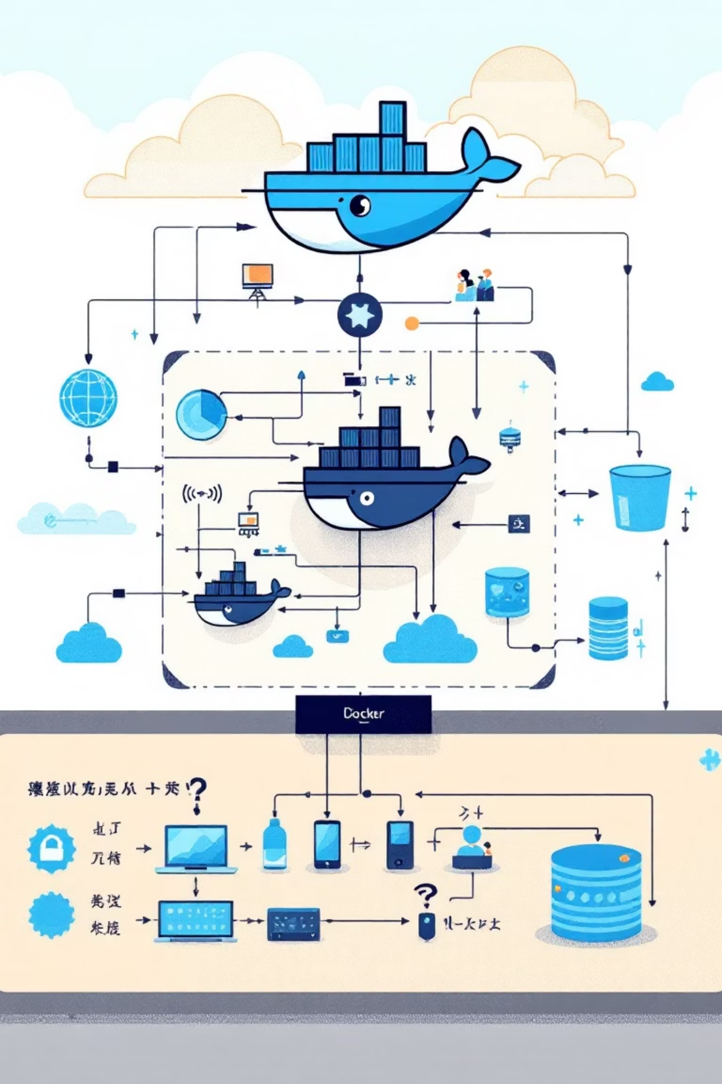




系统架构
整体方案设计
基础构建
编写Dockerfile，配置依赖环境
镜像优化
多阶段构建，减少层数
参数配置
端口映射、卷挂载、环境变量
验证部署
自动化测试，确保质量

Slide 6

实验环境配置
硬件资源
机器数量：1台
CPU：4核
内存：8GB
网络：校园网环境
软件版本
虚拟化：VMware
Docker：24.0.5
Docker Compose：2.4
Python：Python3

Slide 7
实验结果
关键验证成果
1
2
3
镜像构建验证
端口映射验证
环境变量验证
成功构建基础版和优化版两个镜像，通过docker images命令确认
8081和8082端口可正常访问，curl测试返回正确JSON响应
环境变量正确传递至容器，/env端点返回app_name值
4
5
6
卷挂载验证
镜像瘦身验证
健康检查验证
主机logs和config目录与容器目录成功同步
优化镜像体积显著小于基础镜像
/health端点返回status正常状态
7
安全特性验证
优化容器使用appuser非root用户运行

Slide 8
运维问题与解决
权限问题
镜像层过多
现象：非root用户无法写入日志文件
现象：镜像体积较大，构建层数过多
解决：在Dockerfile中正确设置目录权限和用户所有权
解决：合并RUN指令，清理apt缓存，使用.dockerignore
健康检查失败
端口冲突
现象：容器启动后健康检查立即失败
现象：多容器运行时端口被占用
解决：增加start-period参数，给应用足够启动时间
解决：使用Docker Compose管理端口映射，避免硬编码

Slide 9


总结与展望
核心收获
掌握容器化技术核心原理与分层机制
实践云原生应用安全与可靠性设计
建立自动化运维与持续验证体系
改进方向
微服务架构拆分与API增强
集成CI/CD流水线和监控告警
安全扫描、密钥管理与零信任网络
使用Alpine镜像进一步瘦身至50MB以下
项目地址：https://github.com/istris/cloud_final_23-1_-6-_A6.git

